Slide 1
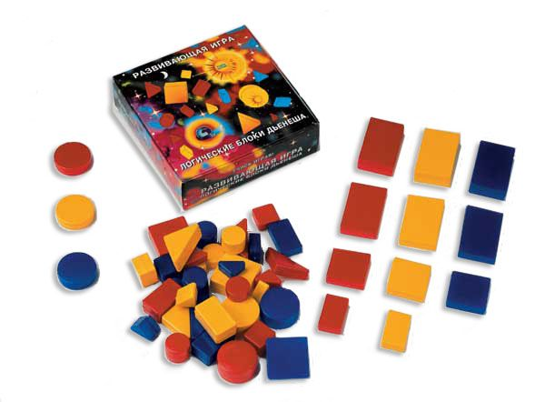
Класифікація геометричних фігур за Золтаном Дьєнешем

Slide 2
Основна мета використання «логічних блоків» Дьєнеша
Ознайомити з формою, кольором, розміром, товщиною об’єктів;
Розвивати просторові уявлення;
Розвивати логічне мислення, уявлення про множини, операції з множинами ( порівняння, класифікація, абстрагування );
Розвивати уміння виділяти ознаки предмета, називати їх, пояснювати схожість та відмінність об’єктів, обґрунтовувати свої судження;
Розвивати знання, уміння і навички для самостійного рішення задач;
Розвивати пізнавальні процеси;
Виховувати самостійність, ініціативу, наполегливість у досягненні мети;
Розвивати творчі здібності, фантазію, здатність до моделювання та конструювання;
Розвивати психічні функції, пов’язані з мовленнєвою діяльністю.

Slide 3
Усі логіко – математичні ігри потрібно розглядати як певну систему з поступовим ускладненням завдань.
І рівень- ігри на виявлення вміння оперувати однією властивістю блоку (колір, форму, величину, товщину) - порівнювати, класифікувати і узагальнювати предмети по одній з цих властивостей.
ІІ рівень - ігри та вправи на оволодівання уміннями аналізувати, порівнювати, класифікувати і узагальнювати предмети відразу за двома властивостями (кольором і формою, формою і розміром, розміром і товщиною і т. д.).
ІІІ рівень - за трьома властивостями (кольором, формою і розміром; формою, розміром і товщиною; кольором, розміром і товщиною).
ІУ рівень - за чотирма властивостями (кольором, формою, розміром і товщиною).

Slide 4
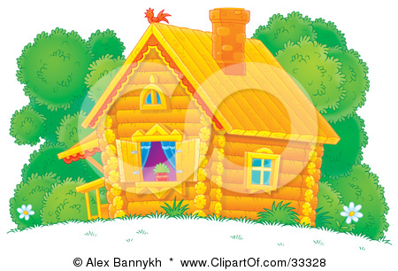
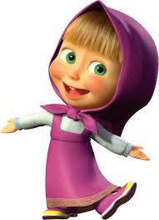

Slide 5
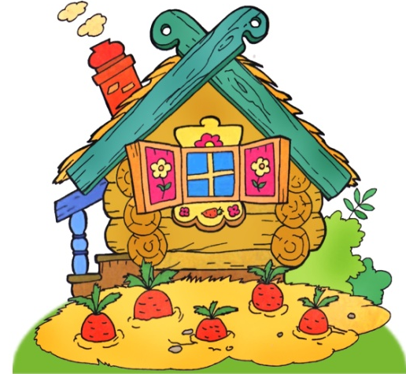

Slide 7
Знаки
Позначають
форму блоків
Плями без форми –
позначають колір блоків
Намальований будинок
з двома вікнами позначає великий блок
Намальований будинок
з одним вікном позначає малий блок
Намальована схематично
товста людина - товстий блок
Намальована схематично худа
людина - тонкий блок

Slide 8
Загадка без слів

Slide 9
Склади малюнок
1.
2.
3.
4.

Slide 10
Якої фігури не вистачає

Slide 11
Побудуй доріжку
1.
2.

Slide 12
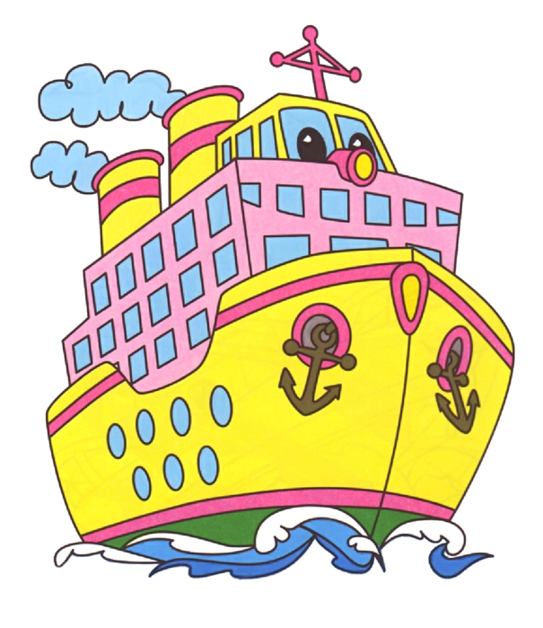
Гра із запереченнями

Slide 14
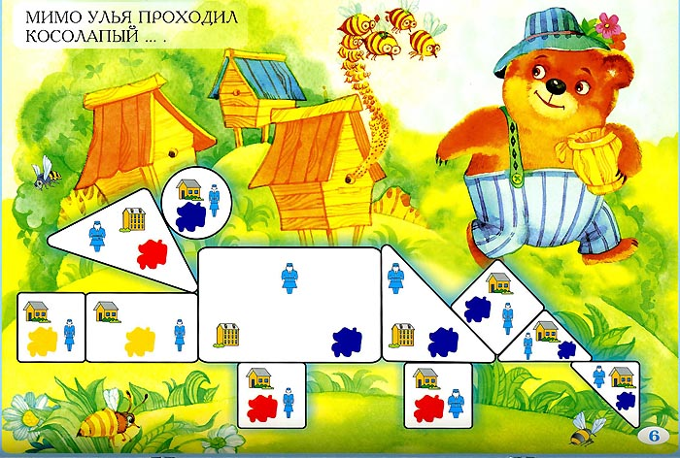
Йшов ведмедик по медок

Slide 15
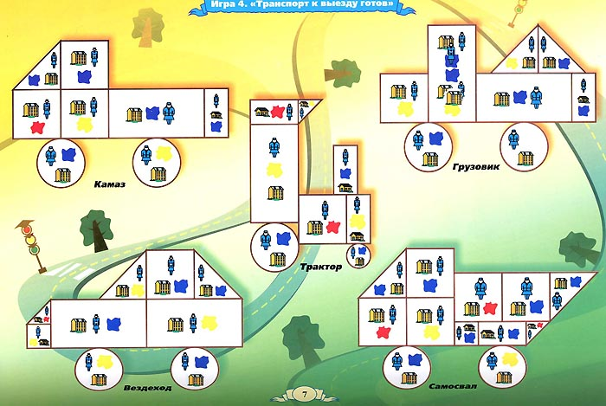
Транспорт

Slide 16
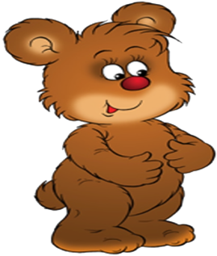
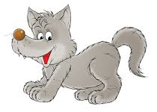
Допоміжний матеріал
Обручі-круги Ейлера
Іграшки-персонажі

Slide 17
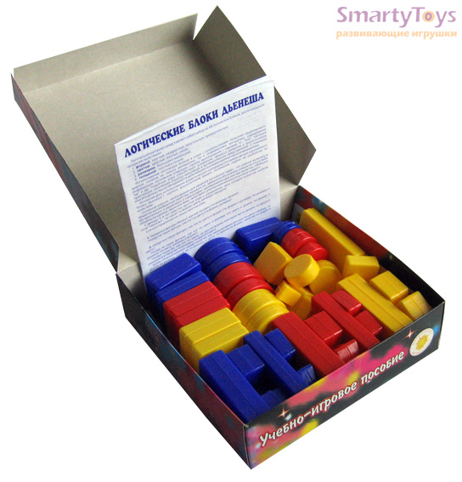
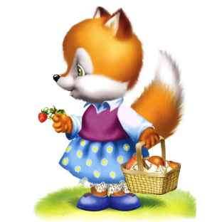

Slide 18
Дякую за увагу!

